Slide 1





ORCHIS SYSTEM
Monitoramento de Etileno e Luminosidade para Gestão do Desenvolvimento de Orquídeas Ornamentais em Estufas

Slide 2
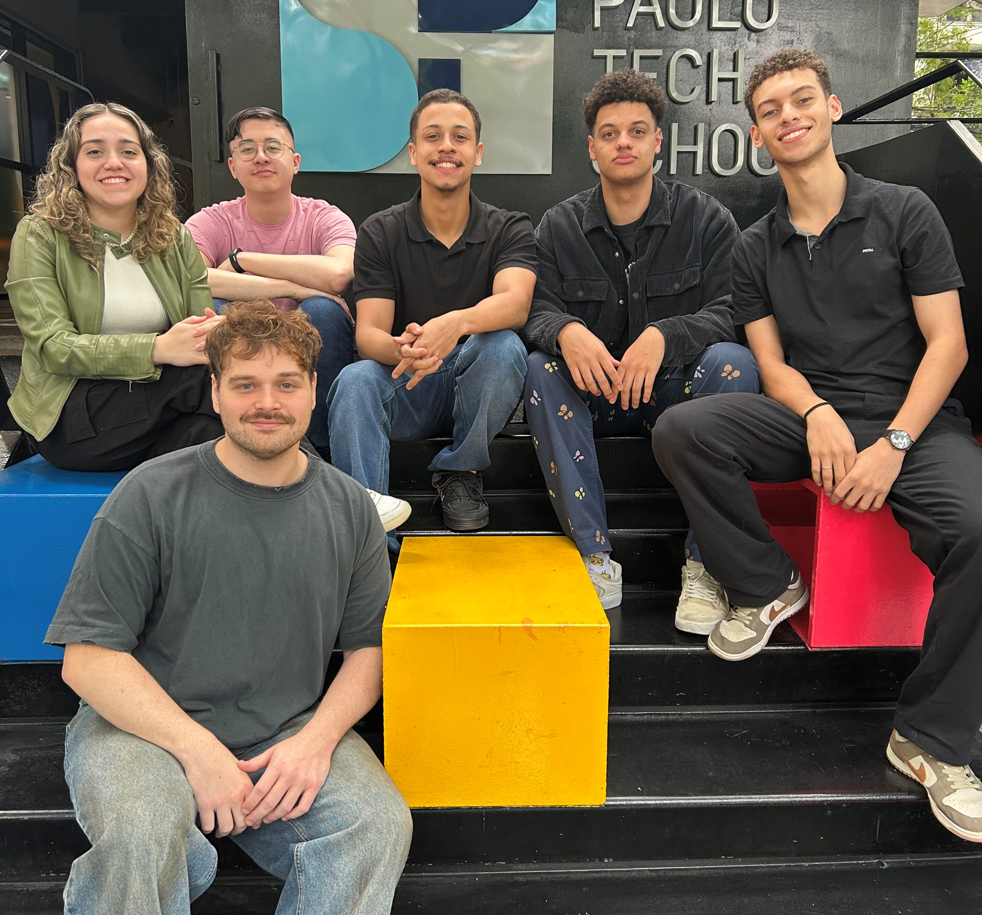
Apresentação

Slide 3
Apresentação
Thais Vitória
Fabio Kuriki
Vinicius Alves
Macari Marcelino
Victor Hugo
Wanderley Neto

Slide 4

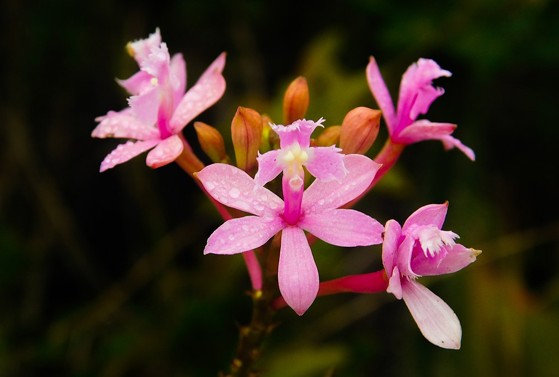


Contexto
A maior e mais variada família do reino vegetal, presente em diversos biomas pelo planeta
Orquídeas representam grande parte do mercado de plantas ornamentais do Brasil, um setor que movimenta mais de 5 bilhões
Orchidaceae
Cultivos em estufas para o controle das variáveis que mais podem interferir no desenvolvimento de orquídeas de qualidade

Slide 5
Luminosidade e Etileno
A luminosidade acarreta diretamente no crescimento, e se mantida no intervalo óptimo, gera resultados de maior qualidade
O etileno está ligado a todos os processos de desenvolvimento das plantas e seu controle garante rapidez na produção e resultados superiores

Slide 6
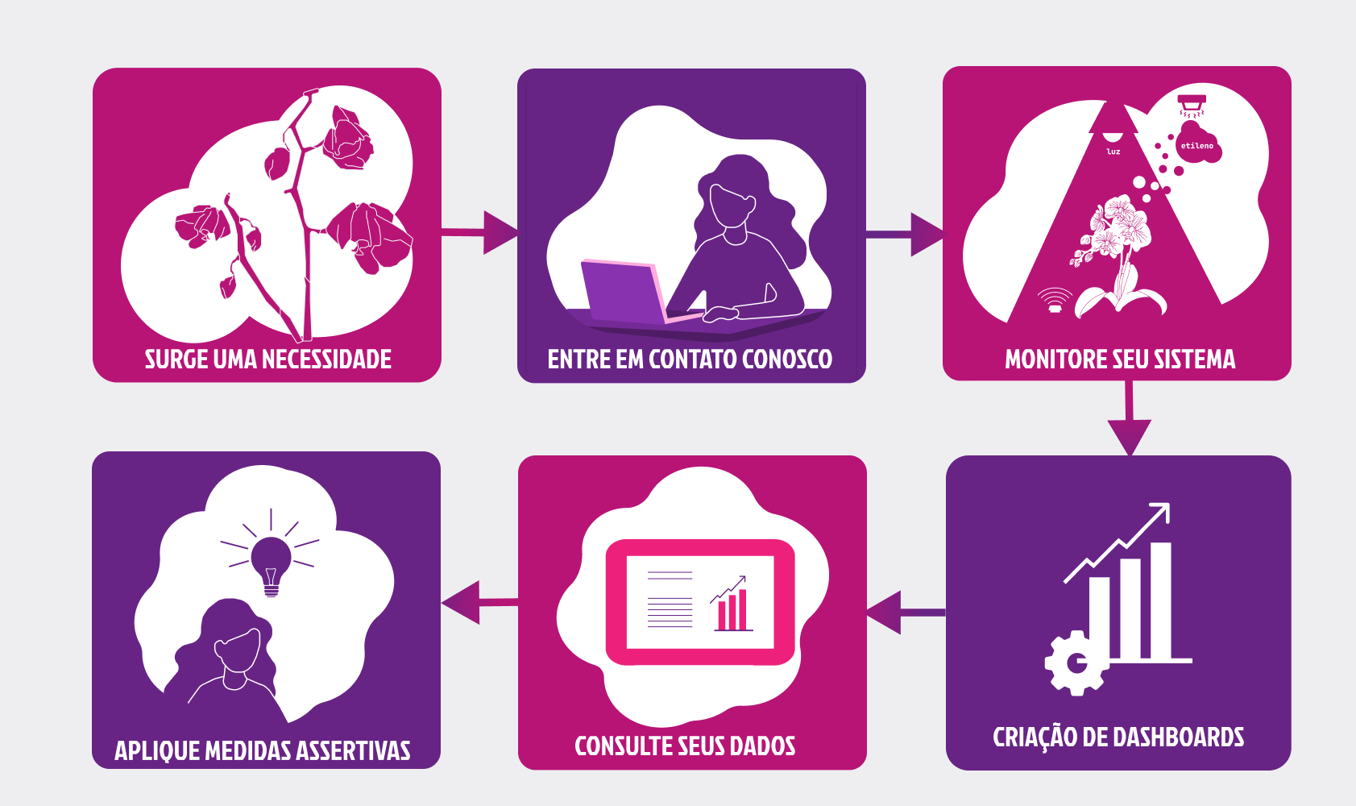
Solução de negócio
Aplicando as medidas que usamos como base para o nosso negócio, podemos garantir diminuição de custos em até 40%, decorrentes da diminuição do tempo de produção

Slide 7
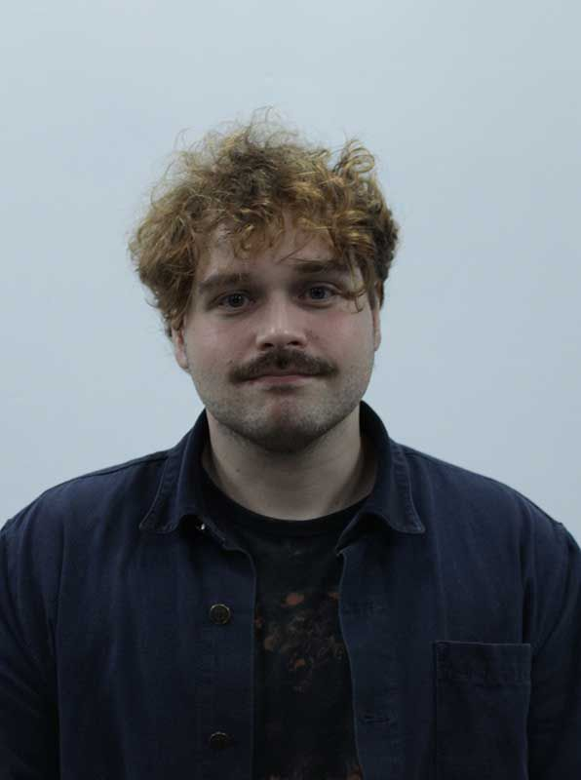










Formação Equipe
Product Owner
Front- End
Front- End
Wanderley Neto
Fabio Kuriki
Vinicius Alves
Scrum Master
DBA
Back-End
Victor Hugo
Thais Vitória
Macari Marcelino

Slide 8
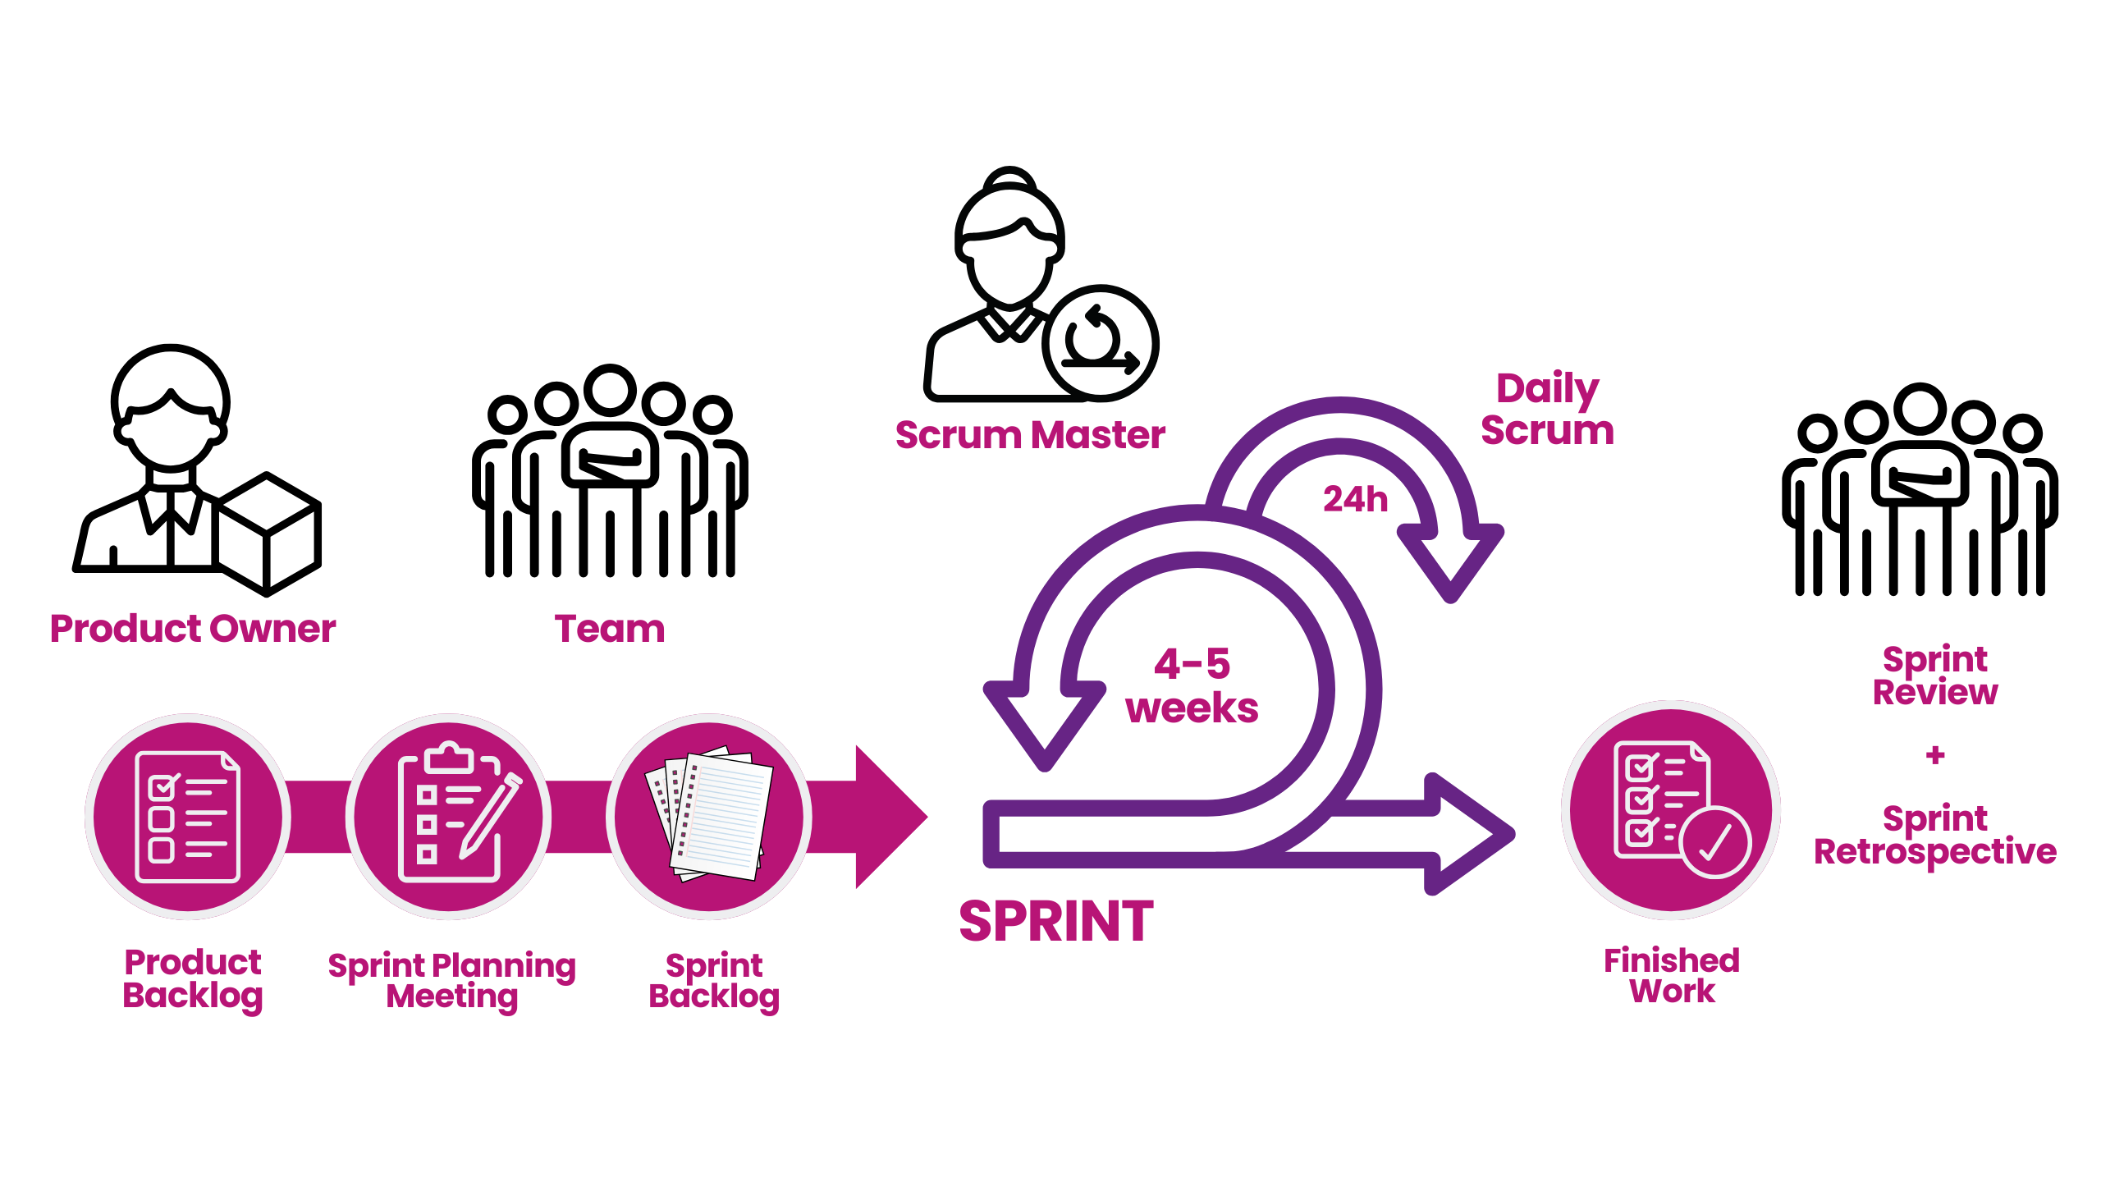
Organização da Equipe
Scrum Process

Slide 9
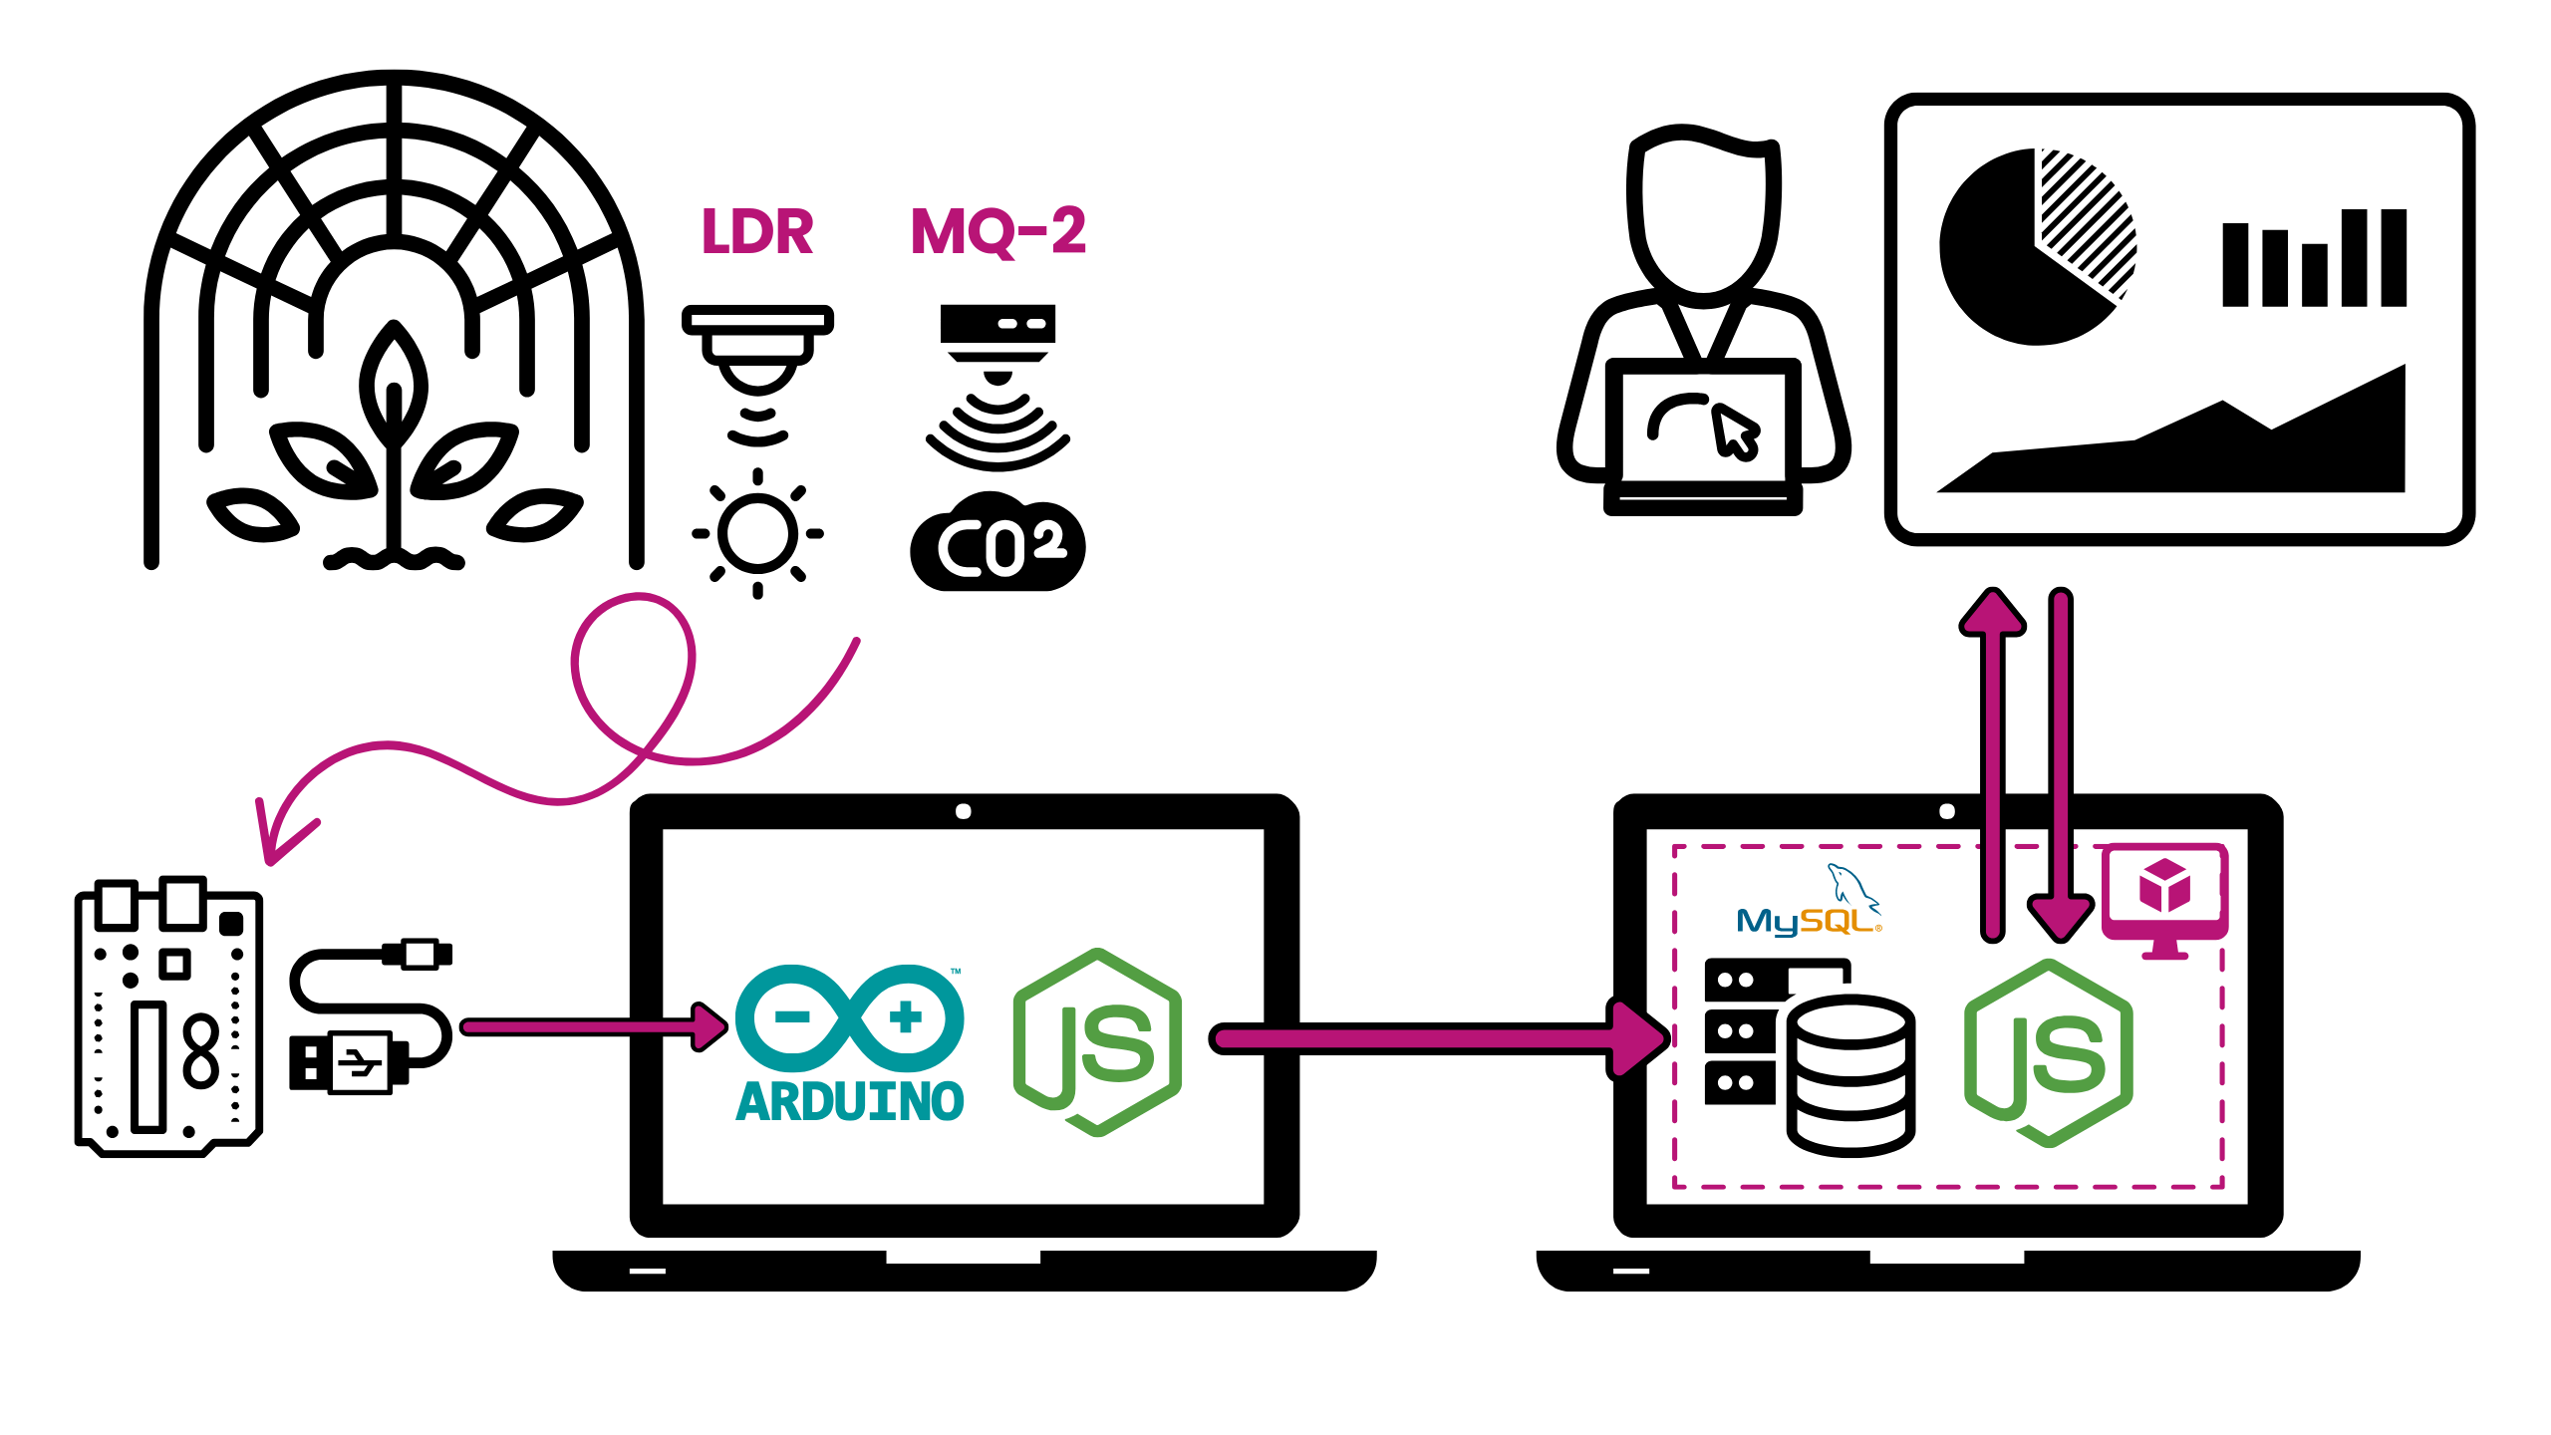
Diagrama de Solução
Técnico
Cliente
Máquina Estufa
Máquina Servidor

Slide 10


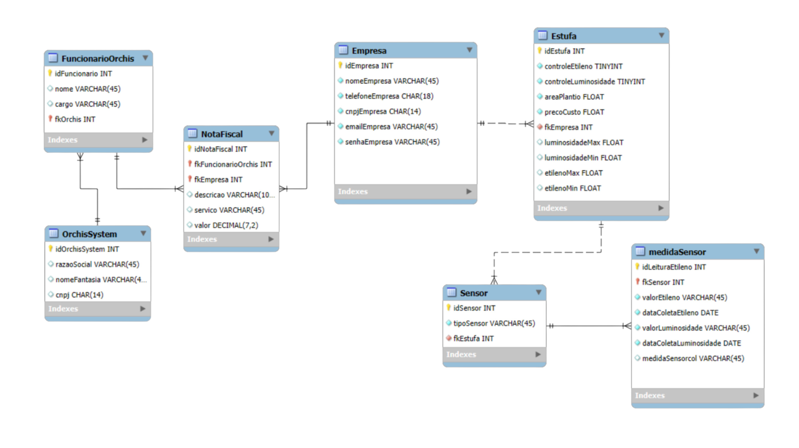

Modelo de Dados

Slide 11
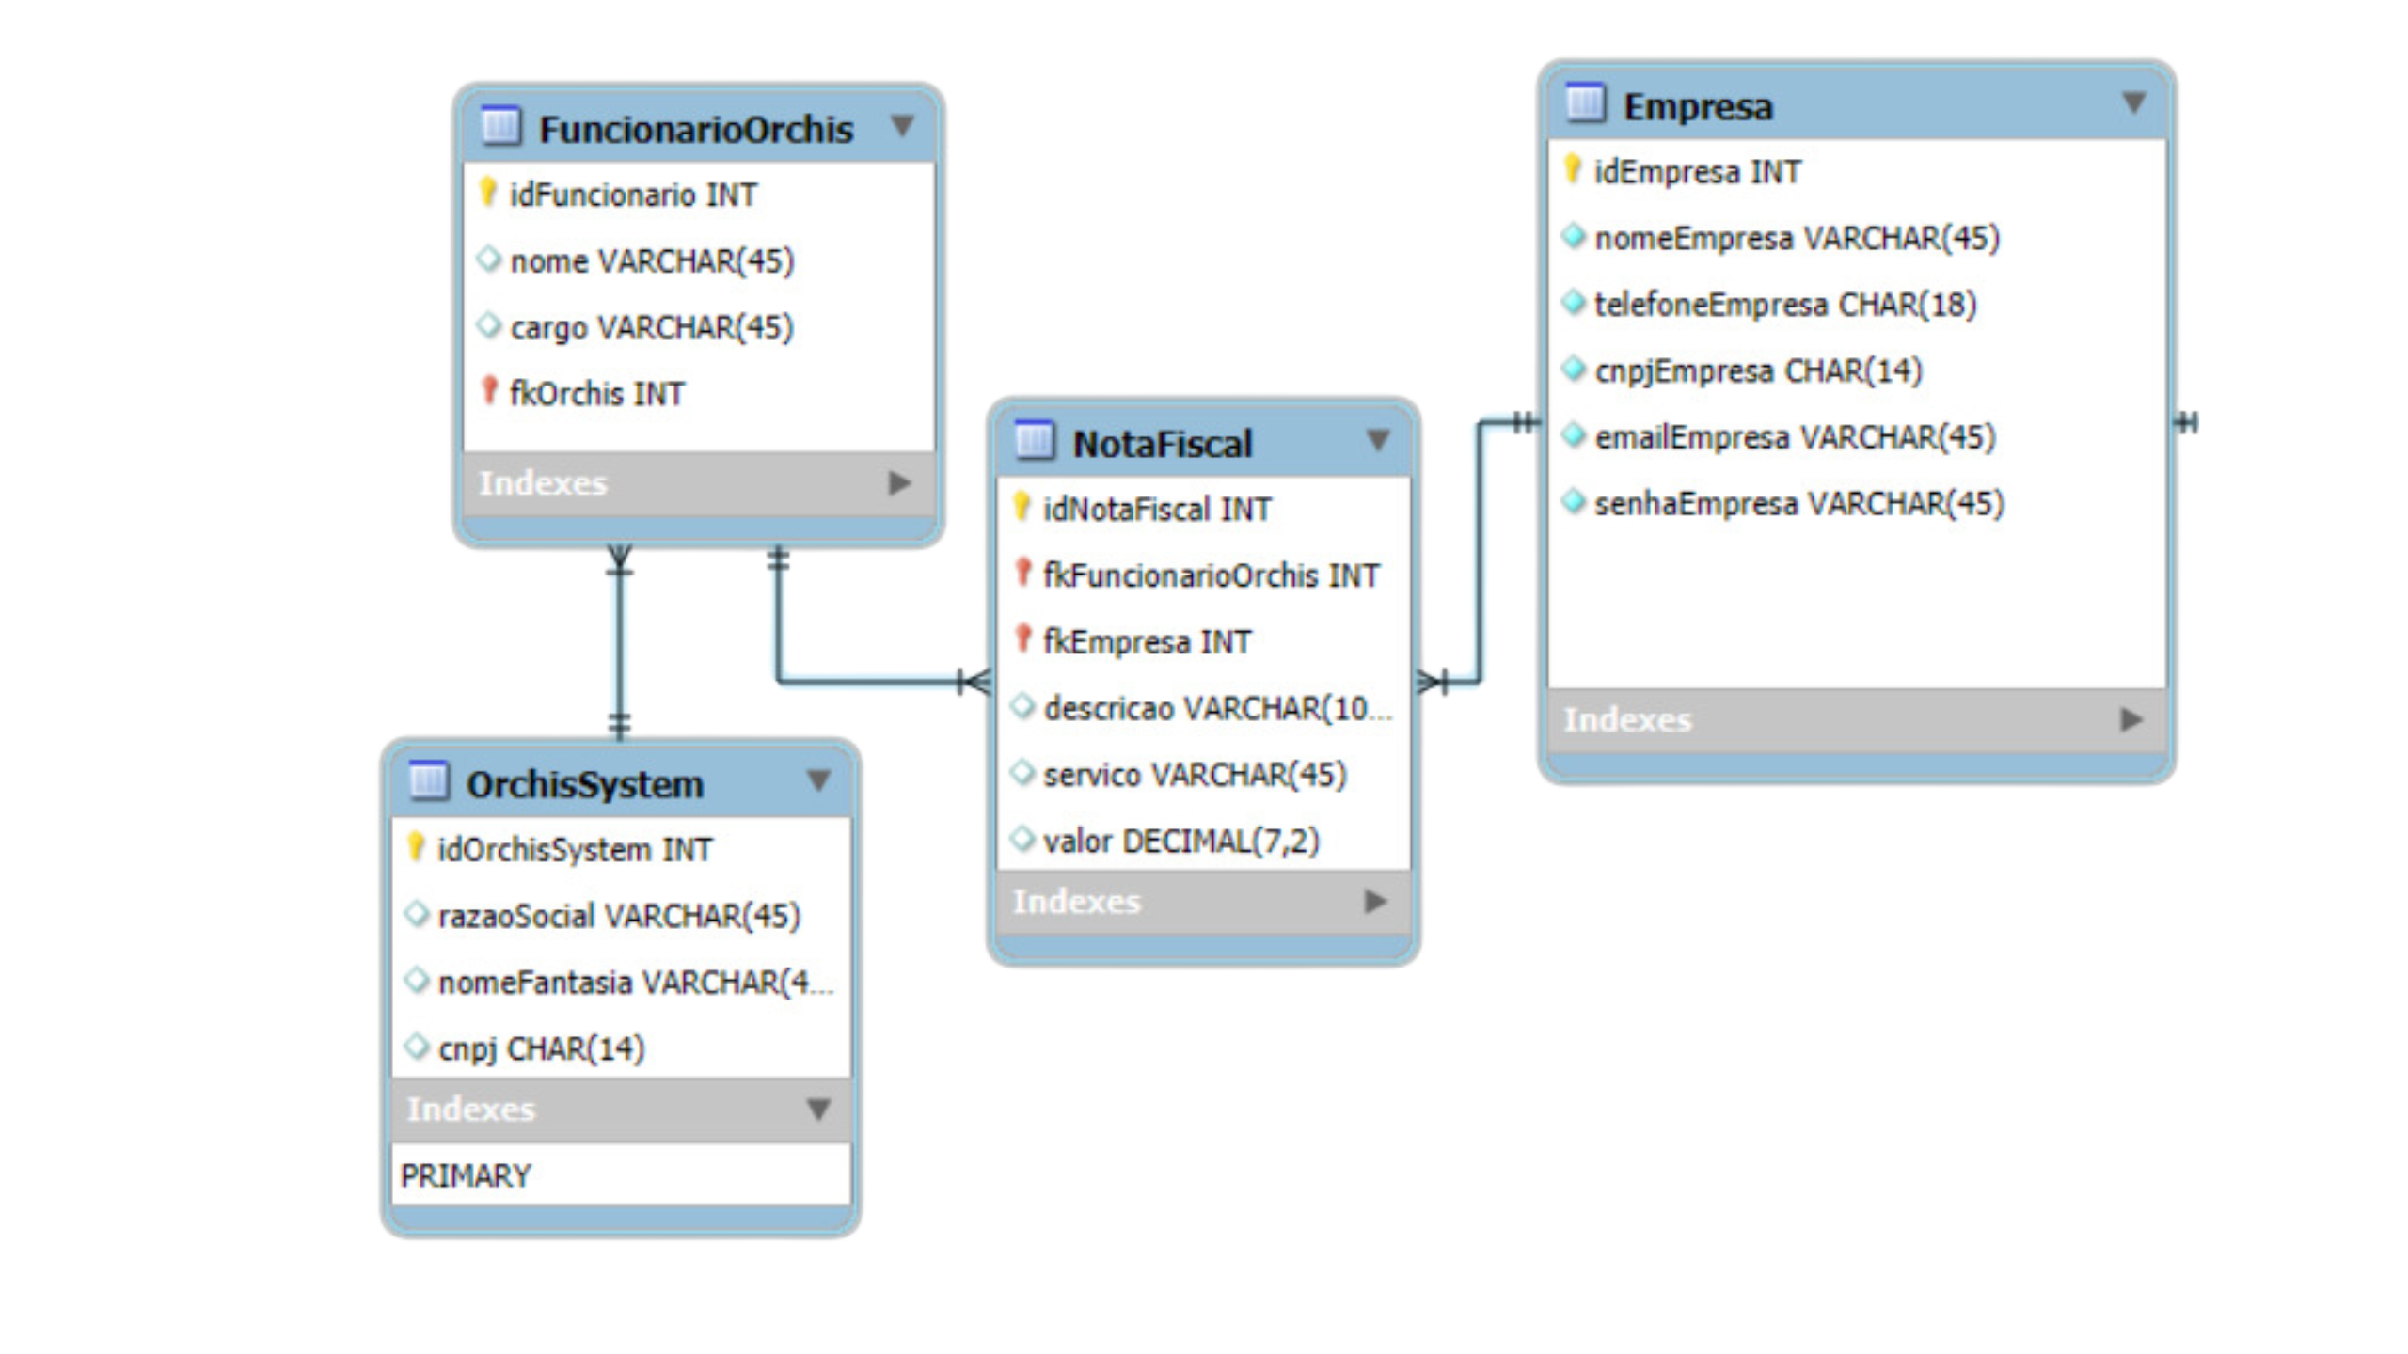
Modelo de Dados

Slide 12
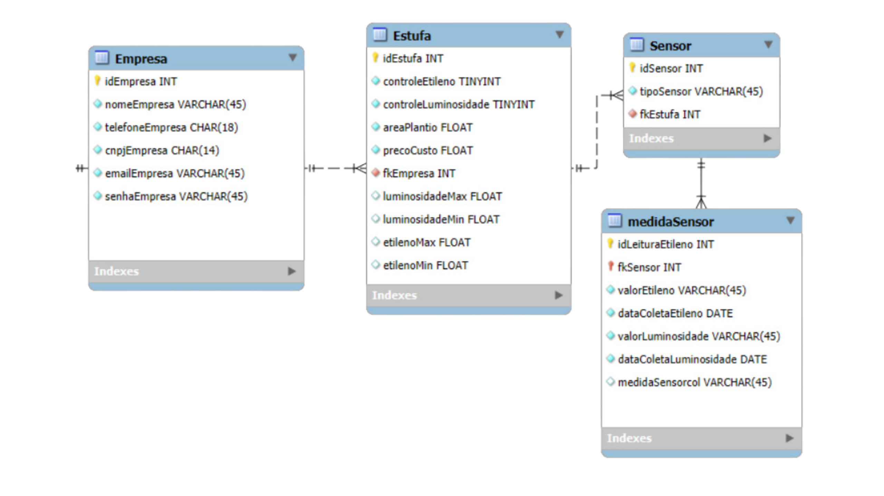
Modelo de Dados

Slide 13
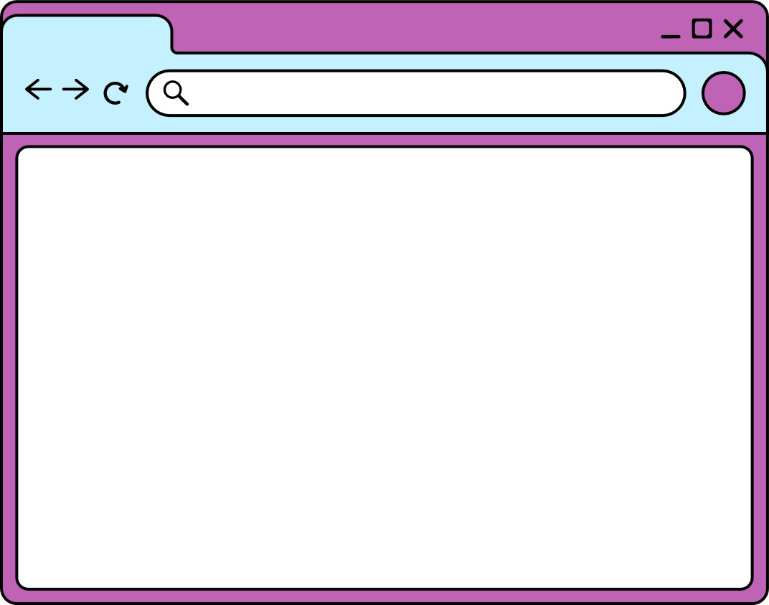


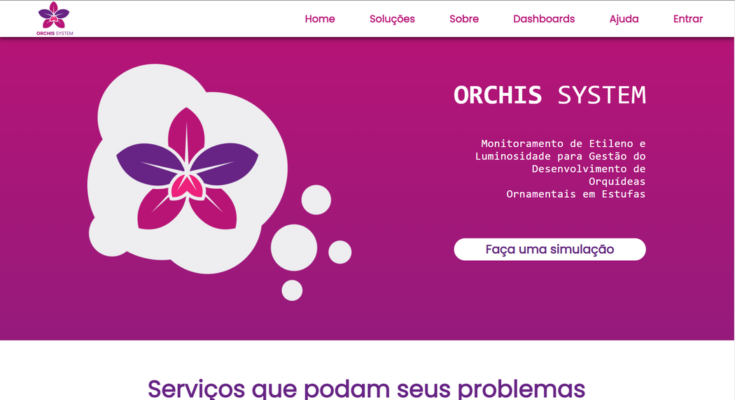

Site
Institucional

Slide 14
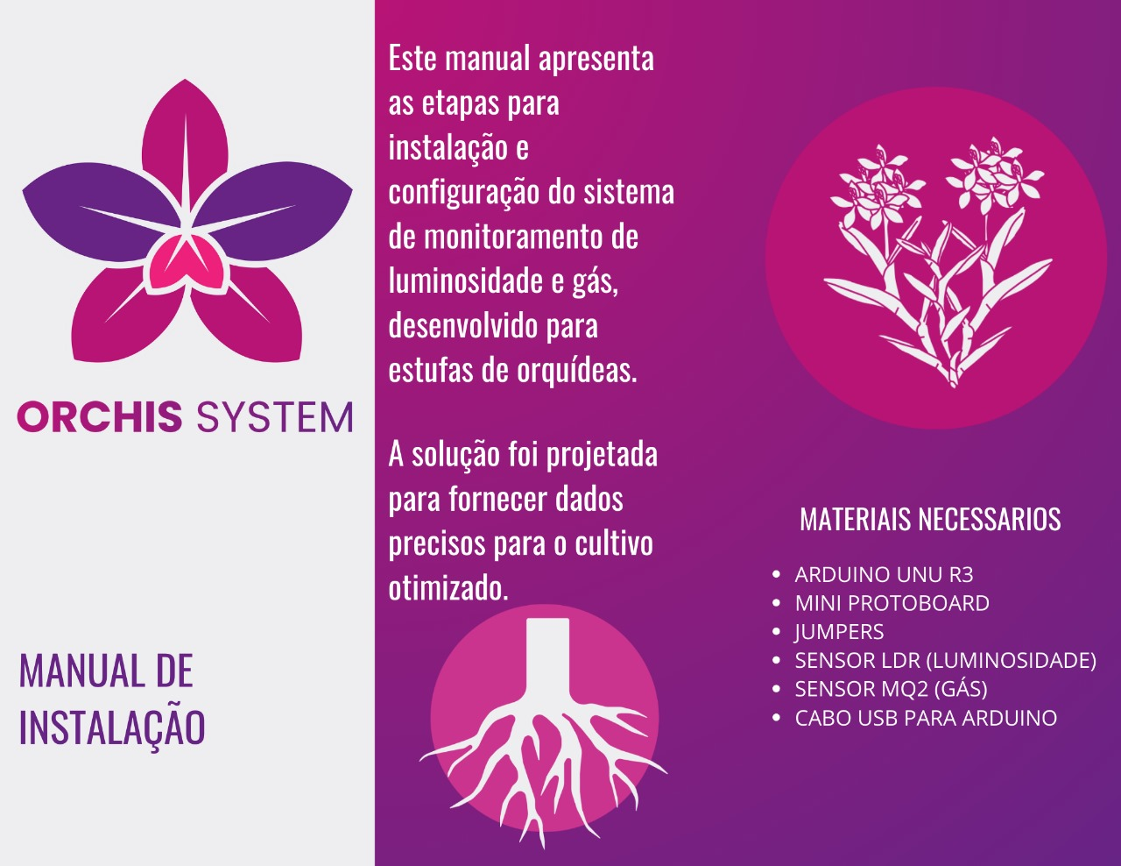
Manual de Instalação

Slide 15
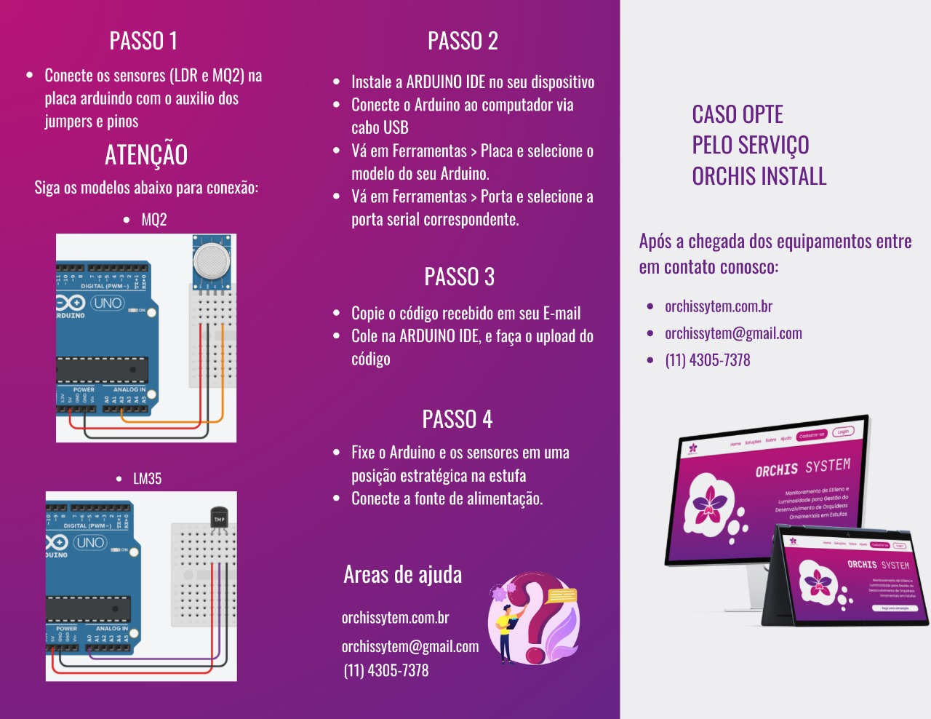
Manual de Instalação

Slide 16


Orchis System Support

Slide 17



Conclusão
Troca de ideias e tomada de decisões colaborativas
Aplicação da metodologia Scrum
Ir além do que foi aprendido em sala

Slide 18

OBRIGADO

